Slide 1
制造业中小微企业继续延缓缴纳部分税费政策介绍
讲解人：收入核算科 李蓝婷

Slide 2
1
政策背景
2
缓缴税费
目录
3
缓缴期限
4
享受方式
CONTENTS
5
问题解答

Slide 3
一、政策背景
为支持制造业中小微企业发展，前期税务总局会同财政部出台了制造业中小微企业缓缴税费政策。按照原定缓缴政策，从今年8月起至明年1月，税费缓缴期限陆续到期。为深入贯彻党中央、国务院决策部署，继续助企纾困解难，税务总局联合财政部制发了《国家税务总局 财政部关于制造业中小微企业继续延缓缴纳部分税费有关事项的公告》（2022年第17号，以下简称《公告》）。
原缓缴政策：
1、《国家税务总局 财政部关于制造业中小微企业延缓缴纳2021年第四季度部分税费有关事项的公告》（2021年第30号），延缓3个月。
2、《国家税务总局 财政部关于延续实施制造业中小微企业延缓缴纳部分税费有关事项的公告》（2022年第2号），延缓6个月。

Slide 4
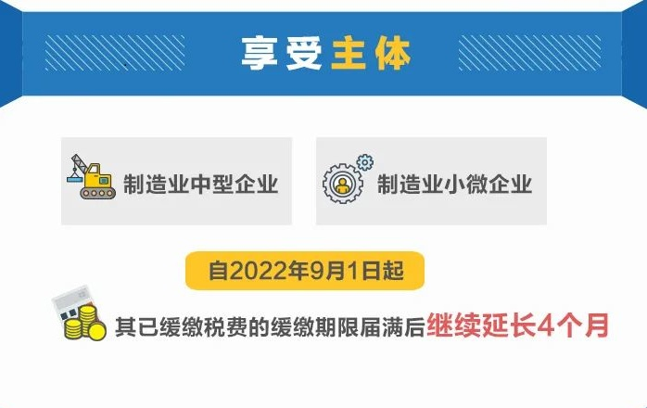
一、政策背景
《公告》明确：自2022年9月1日起，按照《国家税务总局 财政部关于延续实施制造业中小微企业延缓缴纳部分税费有关事项的公告》（2022年第2号）已享受延缓缴纳税费50%的制造业中型企业和延缓缴纳税费100%的制造业小微企业，其已缓缴税费的缓缴期限届满后继续延长4个月。

Slide 5
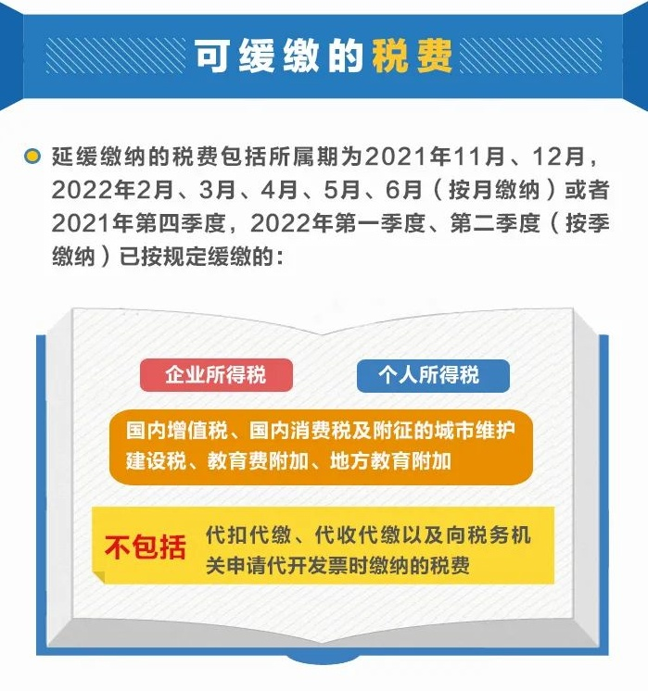
二、缓缴税费范围
《公告》规定的继续延缓缴纳的税费具体包括哪些？
注意：

Slide 6
三、缓缴期限
《公告》规定的继续延缓缴纳的税费应当在何时缴纳入库？
1、所属期是2021年11月、12月（包括按季缴纳的2021年第四季度税费）缓缴税费在延长9个月的基础上继续延长4个月（合计延长13个月），分别在2023年1月、2月入库。
2、所属期是2022年2月、3月（包括按季缴纳的2022年第一季度税费）、4月、5月、6月（包括2022年第二季度税费）的缓缴税费在延长6个月的基础上继续延长4个月（合计延长10个月），分别在2023年1月至2023年5月入库。具体缓缴期限见下表：

Slide 7
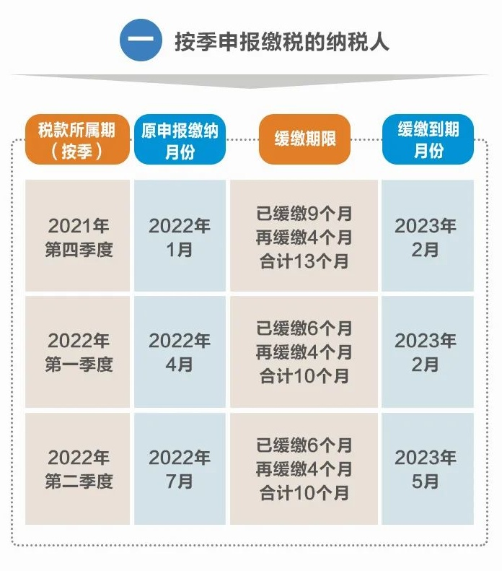
三、缓缴期限
《公告》规定的继续延缓缴纳的税费应当在何时缴纳入库？

Slide 8
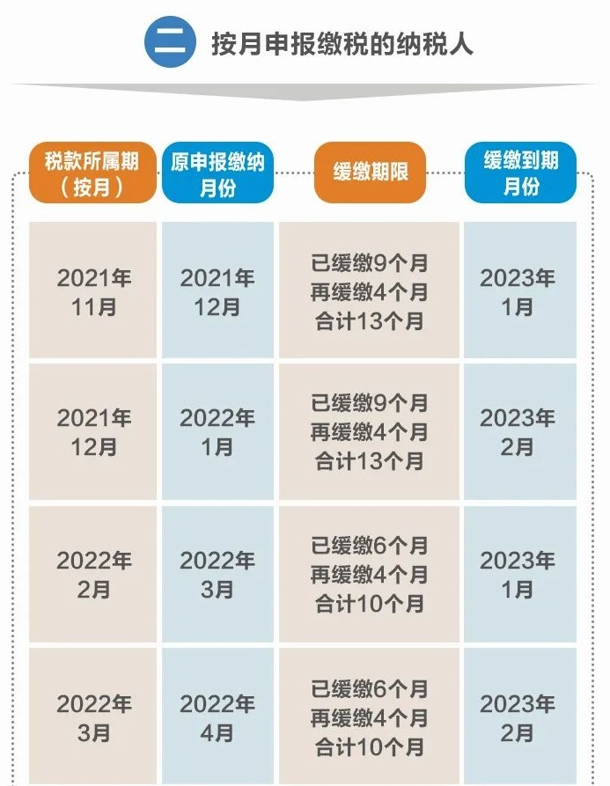
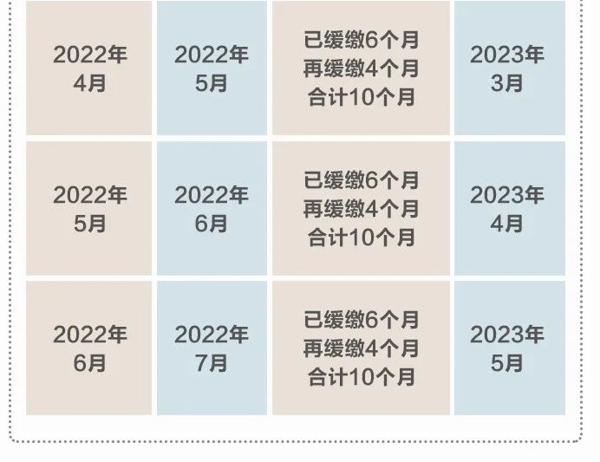
三、缓缴期限
《公告》规定的继续延缓缴纳的税费应当在何时缴纳入库？

Slide 9
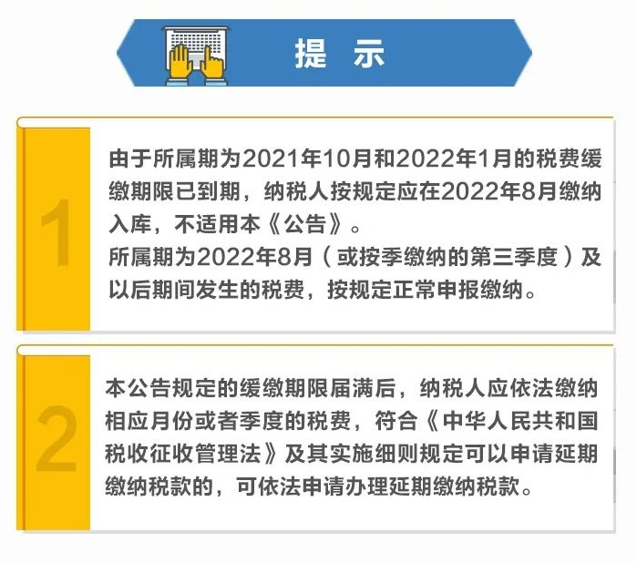
三、缓缴期限
《公告》规定的继续延缓缴纳的税费应当在何时缴纳入库？

Slide 10
四、享受方式
制造业中小微企业如何享受继续延缓缴纳政策？
为了便利纳税人享受该政策，税务机关优化升级了信息系统，制造业中小微企业已按2022年2号公告规定享受延缓缴纳税费政策的，在延缓缴纳期限届满后，无需纳税人操作，缓缴期限自动延长4个月。
举例：纳税人A属于2022年2号公告规定的制造业中小微企业，且按月申报缴纳相关税费,前期已按规定缓缴了所属期为2021年11月的相关税费，缓缴期限9个月，按原政策将在2022年9月申报期结束前缴纳。本《公告》发布后，2021年11月相关税费缴纳期限自动延长4个月，可在2023年1月申报期内申报缴纳2022年12月相关税费时一并缴纳。

Slide 11
四、享受方式
制造业中小微企业如何享受继续延缓缴纳政策？
若纳税人按季申报缴纳相关税费，前期已经按规定缓缴了2021年第四季度相关税费，缓缴期限9个月，按原政策将在2022年10月申报期结束前缴纳。本《公告》发布后，2021年第四季度相关税费缴纳期限自动延长4个月，可在2023年2月申报期内缴纳。
举例：纳税人B是符合缓税条件的制造业个体工商户，实行简易申报，按季缴纳，对其2021年第四季度已缓缴的相关税费，纳税人无需操作确认缓缴相关税费，税务机关2022年10月暂不划扣其2021年第四季度缓缴的个人所得税、增值税、消费税及附征的城市维护建设税、教育费附加、地方教育附加。相关税费缓缴期限继续延长4个月，由税务机关在2023年2月划扣入库。

Slide 12
五、问题解答
1、2021年11月和2022年2月延缓缴纳的税费在2022年9月1日后至本公告发布前已缴纳入库的，如何享受延续缓缴政策？
制造业中小微企业2021年11月和2022年2月延缓缴纳的税费在2022年9月1日后至本公告发布前已缴纳入库的，可自愿选择申请办理退税（费）并享受延续缓缴政策。
举例：纳税人C按照2022年第2号公告规定，延缓缴纳了所属期为2022年2月的税费，并在2022年9月5日已缴纳入库。对该部分税费，可自愿选择申请办理退税（费）并享受延续缓缴政策。

Slide 13
五、问题解答
2、2021年第四季度已缓缴企业所得税的纳税人，根据本《公告》规定缓缴期限可继续延长4个月，其2021年度汇算清缴产生的应补税款如何处理？
根据2022年2号公告规定，享受2021年第四季度缓缴企业所得税政策的制造业中小微企业，其2021年度企业所得税汇算清缴产生的应补税款可与2021年第四季度已缓缴的税款一并延后缴纳入库，该笔税款按照本《公告》规定，同样可继续顺延4个月缴纳。
举例：纳税人D，按季预缴申报企业所得税，2021年第四季度应缴企业所得税10万元，按照2022年2号公告规定，该笔税款可延缓至2022年10月缴纳入库。本《公告》发布后，其缓缴期限继续延长4个月，可在2023年2月缴纳入库。
此外，若该纳税人2021年度企业所得税汇算清缴产生应补税款20万元，按此前缓缴政策规定可在2022年10月缴纳入库。本《公告》发布后，可随同2021年第四季度的10万元税款一并继续延缓4个月至2023年2月缴纳入库。

Slide 14
五、问题解答
3、纳税人享受缓税政策是否影响其办理经营所得个人所得税汇算清缴?
享受缓税政策的纳税人办理经营所得个人所得税汇算清缴的，继续实行前期缓税政策规定的处理规则，即纳税人缓缴的税款视同“已预缴税款”，正常参与经营所得个人所得税汇算清缴补退税的计算。同时，纳税人在本《公告》规定的缓缴期限届满后，应当依法缴纳相应的缓缴税费。
举例：纳税人E是年销售额100万元的制造业个体工商户，实行查账征收、按季申报经营所得个人所得税，按照前期缓税政策，在2022年7月申报期内选择将2022年第二季度应当预缴的个人所得税延缓到2023年1月申报期内缴纳。本《公告》发布后，上述税款缓缴期限继续延长4个月至2023年5月申报期内缴纳。纳税人在2023年3月31日前办理2022年经营所得个人所得税汇算清缴时，其缓缴的税款视同“已预缴税款”，正常参与经营所得个人所得税汇算清缴补退税的计算，需要补税的税款应当在2023年3月31日前办理补税，需要退税的，可正常申请退税，不受其享受缓缴2022年第二季度税款政策的影响。同时，纳税人此前缓缴的税款应当在2023年5月申报期内缴纳。

Slide 15
五、问题解答
4、制造业中小微企业享受本《公告》规定的缓缴税费政策后，是否可以依法申请延期缴纳税款？
符合本《公告》规定条件的制造业中小微企业，符合《中华人民共和国税收征收管理法》及其实施细则规定可以申请延期缴纳税款条件的，可依法申请办理延期缴纳税款。

Slide 16
感谢各位倾听

